Slide 1
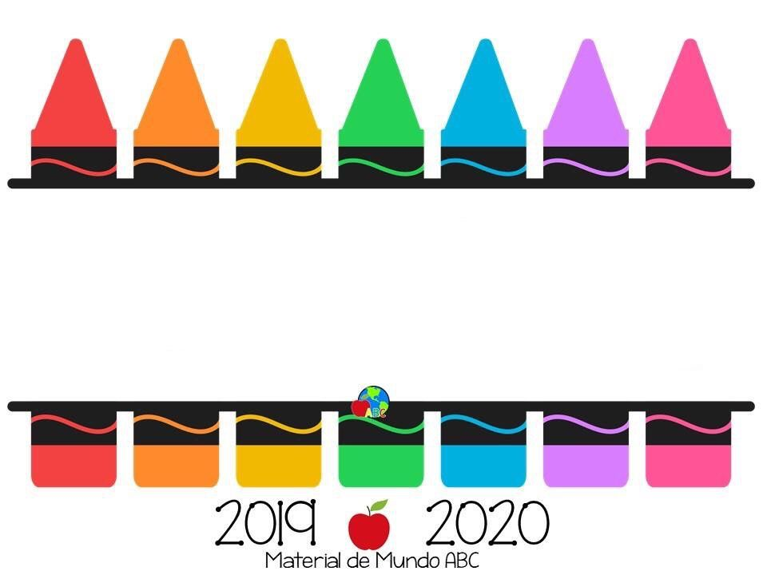
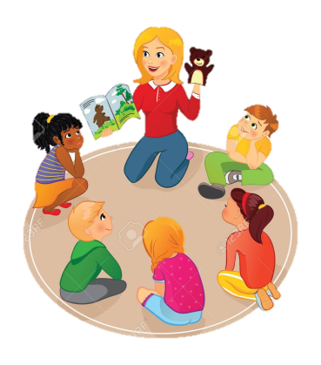
Escuela Normal de Educación Preescolar
Licenciatura en Educación Preescolar
Ciclo escolar 2021
PLANEACION SEMANAL
Jardín de niños Fantasía
Maestra: Victoria Estefanía García García

Slide 2
CRONOGRAMA
Comunidad: Estanque de Norias |  | CCT: 05KJN0029q | Nivel: Preescolar
11 alumnos | 1er grado: 1 | 2do grado: 5 | 3er grado: 5
Periodo: 31 de mayo al 4 de junio 2021 |  | Ciclo escolar: 2020-2021
TIEMPO | LUNES | MARTES | MIERCOLES | JUEVES | VIERNES
10 minutos | Regalo de lectura | Regalo de lectura | Regalo de lectura | Regalo de lectura | Regalo de lectura
60 minutos | Educación socioemocional | Pensamiento matemático | Lenguaje y comunicación | Pensamiento matemático | Mundo natural y social
 | Arte | Mundo natural y social | Educación física | Lenguaje y comunicación | Arte
10 minutos | Carpeta de evidencia | Carpeta de evidencia | Carpeta de evidencia | Carpeta de evidencia | Carpeta de evidencia
5 minutos | Pausa activa | Pausa activa | Pausa activa | Pausa activa | Pausa activa

Slide 3
especificaciones

Slide 5
aCTIVIDADES
Día | Tiempo | Actividades
LUNES | 60 min. | Dibujen en una hoja un termómetro, en la parte inferior debe tener una estrella y en la parte superior, un rayo. La primera significa calma y la segunda, exceso de energía. Pregunte a su hijo qué situaciones le hacen sentir demasiada energía, evitando que se concentre o ponga atención, por ejemplo: cuando quiere correr, gritar o jugar en lugar de realizar su tarea o ayudar a las labores del hogar. Piensen qué le ayudaría a estar en calma. Puede ser subir y bajar escaleras cinco veces o correr cinco minutos antes de iniciar una tarea. Pídale que registre en la parte del rayo del termómetro, tres acciones en las que le cuesta trabajo controlar su energía (puede usar dibujos o algunas letras) y en la parte de la estrella, los ejercicios que lo ayudan a transformarlo en calma.
 |  | Pídale a su hijo que elija la canción que más le guste de cualquier género musical, y la canten. Después, usted también elija una. Canten y jueguen a imitar los movimientos que hacen al cantar. Cuando acaben, pida al niño que cante y baile, y usted debe imitarlo.
MARTES | 60 min. | Ayude a su hijo a realizar el ejercicio de la página 59 del Libro de la Maestra Pati: • Preescolar 1. Niños entre 3 y 4 años. • Preescolar 2. Niños entre 4 y 5 años. • Preescolar 3. Niños entre 5 y 6 años.
 |  | Platique con su hijo sobre algunas costumbres y tradiciones de la comunidad y comente que estas se van modificando con el paso del tiempo. Por ejemplo, de la tradición del 2 de noviembre, el día de muertos, cuéntele que anteriormente se celebraba diferente, y juntos compárenla con la manera como se celebra ahora. Resalte aquellas costumbres que aún perduran y las que ya han cambiado. Platique con su hijo y pregúntele: ¿qué otras celebraciones conoces? (apóyele a recordarlas si se le dificulta decirlas), ¿cuál de estas te gusta más?, ¿por qué? Posteriormente, solicite a su hijo que elabore en una hoja un dibujo sobre la costumbre o tradición que más le guste, describiéndola a través de su dibujo
MIERCOLES | 60 min. | Platique con su hijo sobre el día de muertos, desde cuándo se festeja en México, qué actividades se hacen antes de ese día, qué actividades se hacen después de ese día. Pídale que elabore un dibujo sobre el tema
 |  | Jueguen a crear un cuento actuando lo que vayan diciendo; por ejemplo, “el niño corrió tres veces alrededor de la mesa y vio crecer un árbol enorme en donde había habichuelas mágicas, pero en eso que cae una lluvia enorme y el niño se escondió debajo de la mesa…” Platique con su hijo si le gustó el cuento.

Slide 6
Día | Tiempo | Actividades
JUEVES | 60 min. | Ayude a su hijo a realizar el ejercicio de la página 60 del Libro de la Maestra Pati: • Preescolar 1. Niños entre 3 y 4 años. • Preescolar 2. Niños entre 4 y 5 años. • Preescolar 3. Niños entre 5 y 6 años.
 |  | Ayude a su hijo a identificar su nombre escrito, en su cuaderno, en algunos trabajos o en su Carpeta de evidencias. Pídale que intente escribir su nombre, puede apoyarse en el que esté escrito.
VIERNES | 60 min. | Platique con su hijo sobre las actividades productivas y la manera como estas apoyan a la comunidad, para ello retome ejemplos dependiendo de su contexto, y después pregúntele: ¿a qué se dedica tu papá, tu mamá, tu abuelo y tu abuela?, ¿de qué forma crees que el trabajo que realizan ayuda a tu comunidad?, ¿sabes a qué se dedica el LEC de tu escuela?, ¿crees que es igual de importante lo que hace el vendedor de carne a lo que hace un policía o un pescador?, ¿por qué? Luego de escuchar sus respuestas, pídale que seleccione una de las actividades de algún miembro de la familia y elabore un muñeco, puede utilizar materiales a su alcance, de preferencia reciclables.
 |  | Busquen en libros, revistas o periódicos, imágenes de monumentos o esculturas. Elaboren una masa de harina con agua, o también pueden usar plastilina. Pídale que elija dos de las esculturas que encontraron y las elabore. Después platiquen sobre lo que hizo y pongan nombre a sus escult

Slide 7
evaluacion
Campo formativo/área de desarrollo: Lenguaje y comunicacion
Aprendizaje esperado:Identifica su nombre y otros datos personales en diversos documentos.
Indicadores: (se redactan en base al aprendizaje esperado)
Identifica la inicial de su nombre
Identifica su nombre
Desempeño del alumno:

